Slide 1
В мире больше 300 миллионов пользователей PowerPoint*
*оценка

Slide 2
Половина из них — невыносима*
*консервативная оценка

Slide 3
Сотни людей убивают других
ПРЯМО СЕЙЧАС

Slide 4
Они все мертвы

Slide 5
… ну, почти

Slide 6
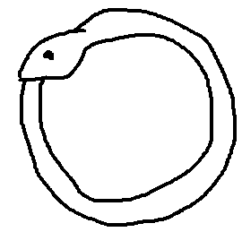
Замкнутый круг

Slide 11
Практические советы

Slide 18
Be personal

Slide 21
Be fun and serious

Slide 23
Содержание Структура Простота Отрепетированность Дизайн

Slide 24
Содержание
ЗАЧЕМ?

Slide 25
Содержание
значимость создаёт страсть
страсть порождает внимание
внимание приводит к действию

Slide 31
Структура

Slide 32
Структура
Убедительная
Запоминающаяся
Масштабируемая

Slide 33
Простота

Slide 34
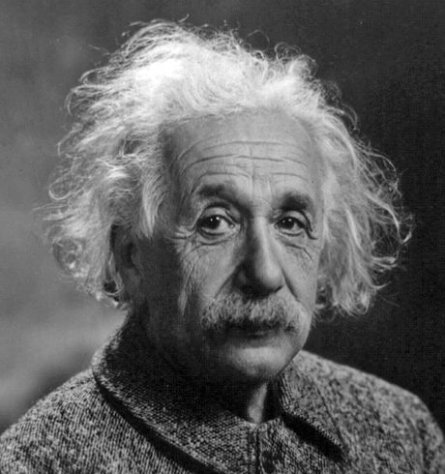
Всё должно быть сделано настолько просто, насколько это возможно, но не проще

Slide 35
Одна мысль на слайд

Slide 36
Рабочая память

Slide 37
1 +

Slide 38
1 + 1

Slide 39
1 + 1 = 0

Slide 43
Дружба

Slide 48
Отрепетированность

Slide 51
Дизайн

Slide 52
Плохой дизайн

Slide 53
15/48

Slide 54
Анимации

Slide 55
Анимации

Slide 56
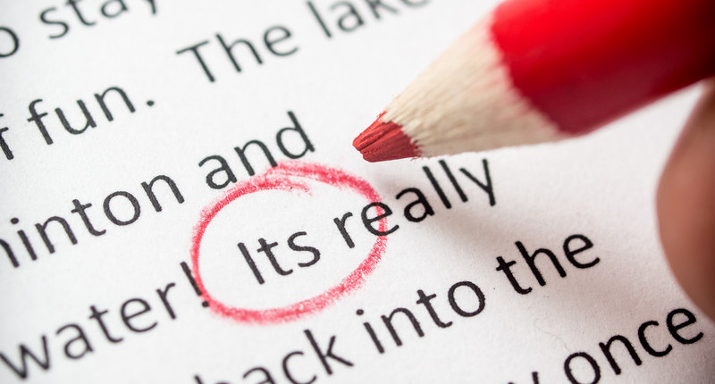

Slide 58
Спасибо за внимание

